Slide 1

HỆ THỐNG BÃI GIỮ XE THÔNG MINH
DỰA VÀO NHẬN DIỆN BIỂN SỐ XE
TK25
Người thực hiện: Tô Quang Huấn
Trương Bảo Nguyên

Slide 2
NỘI DUNG TRÌNH BÀY
01
03
02
04
TỔNG QUAN ĐỀ TÀI
HIỆN THỰC
PHÂN TÍCH & THIẾT KẾ HỆ THỐNG
KẾT LUẬN & HƯỚNG PHÁT TRIỂN
TK25

Slide 3
01
TỔNG QUAN ĐỀ TÀI
TK25

Slide 4
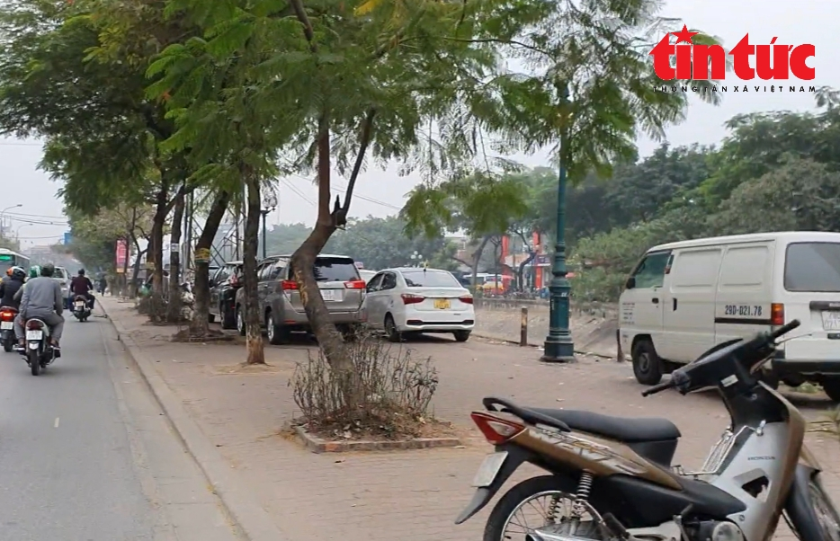
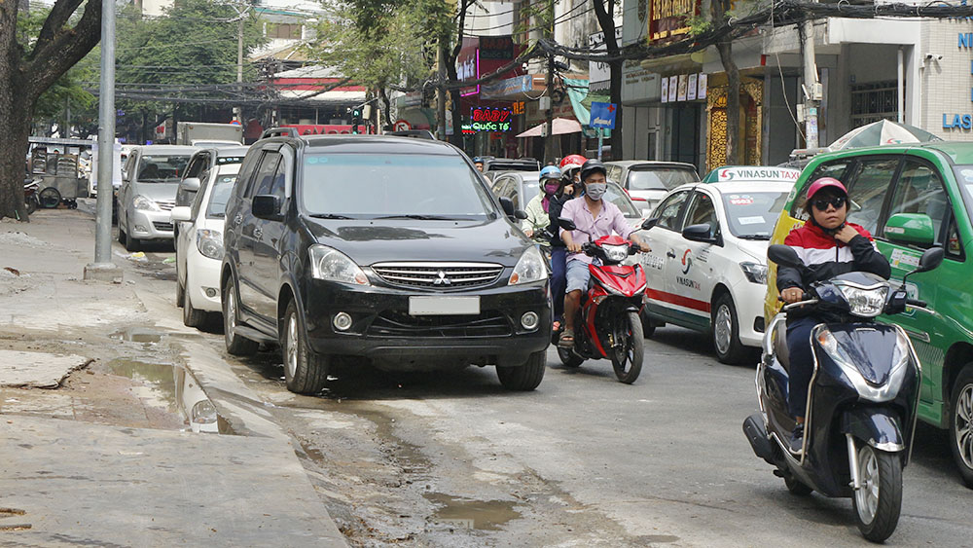
HIỆN TRẠNG
Mức phạt: Trung bình sẽ giao động từ 400.000 – 2.000.000 VNĐ
Trường hợp gây tai nạn 10.000.000 – 20.000.000 VNĐ
Notes:
đời sông người đân đc nâng cao
cshtaangf chưa pt đồng bộ -> khó tìm bãi đỗ xe
Bãi xe đáp ứng 8-10%
phải đỗ trái
phép dưới lòng đường, trên vỉa hè
Mức phạt

Slide 5
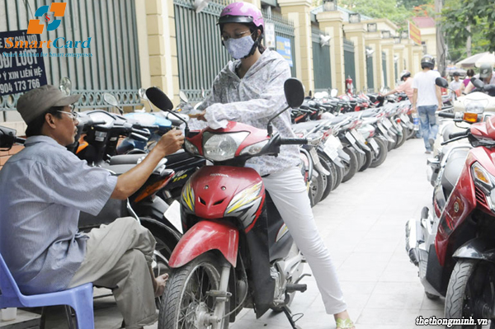
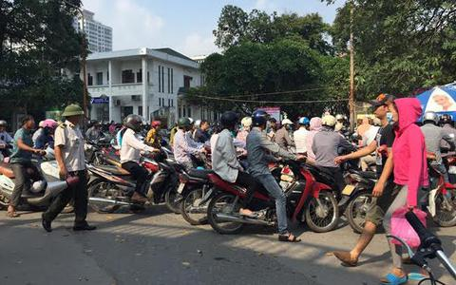
HIỆN TRẠNG
Notes:
ghi lại thông tin gửi xe một cách thủ công
Có gây ra tình trạng ùn tắc giao thông, đặc biệt vào những giai đoạn cao điểm.
Không đảm bảo an toàn cao khi mà vé xe dễ dàng bị làm giả, xảy ra tình trạng trộm cắp xe
Khó kiểm soát doanh thu và nhiều dữ liệu vì chỉ ghi theo hình thức thủ công

Slide 6
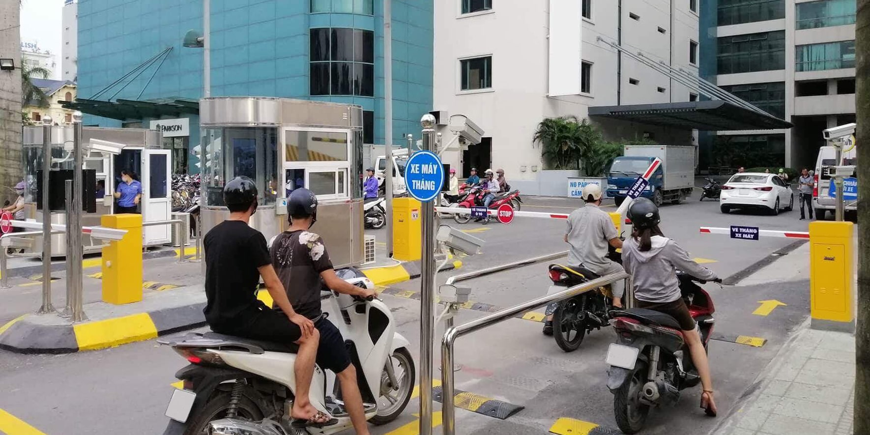
ƯU ĐIỂM
Notes:
sử dụng nhiều thiết bị hiện đại giúp kiểm soát chặt chẽ và nhanh chóng hơn.
bảo mật cao hơn so với các phương pháp truyền thống, khả năng lấy xe cũng nhanh chóng hơn.
tiết kiệm được nhân lực
quản lý doanh thu và hiệu quả kinh doanh

Slide 7
MỤC TIÊU
Xây dựng hệ thống giữ xe thông minh sử dụng camera trên phần cứng là Raspberry Pi4 kết hợp với các giải thuật xử lý ảnh để nhận diện biển số xe.
Hệ thống có khả năng nhận dạng biển số xe, phân tích thông tin người dùng từ đó đưa thông báo và hướng dẫn người dùng đỗ xe ở vị trí còn trống cũng như thuận tiện cho việc tính phí, thống kê, quản lý lịch sử, doanh thu của điểm giữ xe.
Đồng thời nhóm cũng thiết kế một hệ thống các thiết bị nhỏ gọn, đơn giản, có khả năng lắp đặt dễ dàng. Điều này làm cho hệ thống phù hợp với mọi nhu cầu sử dụng, từ quy mô lớn đến nhỏ.

Slide 8
PHƯƠNG PHÁP THỰC HIỆN
ĐỐI TƯỢNG
PHẠM VI NGHIÊN CỨU
Raspberry Pi 4, Camera
Giải thuật phát hiện và nhận dạng biển số xe.
Thư viện OpenCV, Pytesseract.
Azure Storage, Blob container.
Nhận dạng biển số xe.
Đọc hình ảnh từ Camera với Raspberry Pi.
Xây dựng Server với Azure Storage.
Cảm biến phát hiện vật thể, cảm biến an toan.

Slide 9
02
PHÂN TÍCH & THIẾT KẾ HỆ THỐNG
TK25

Slide 10
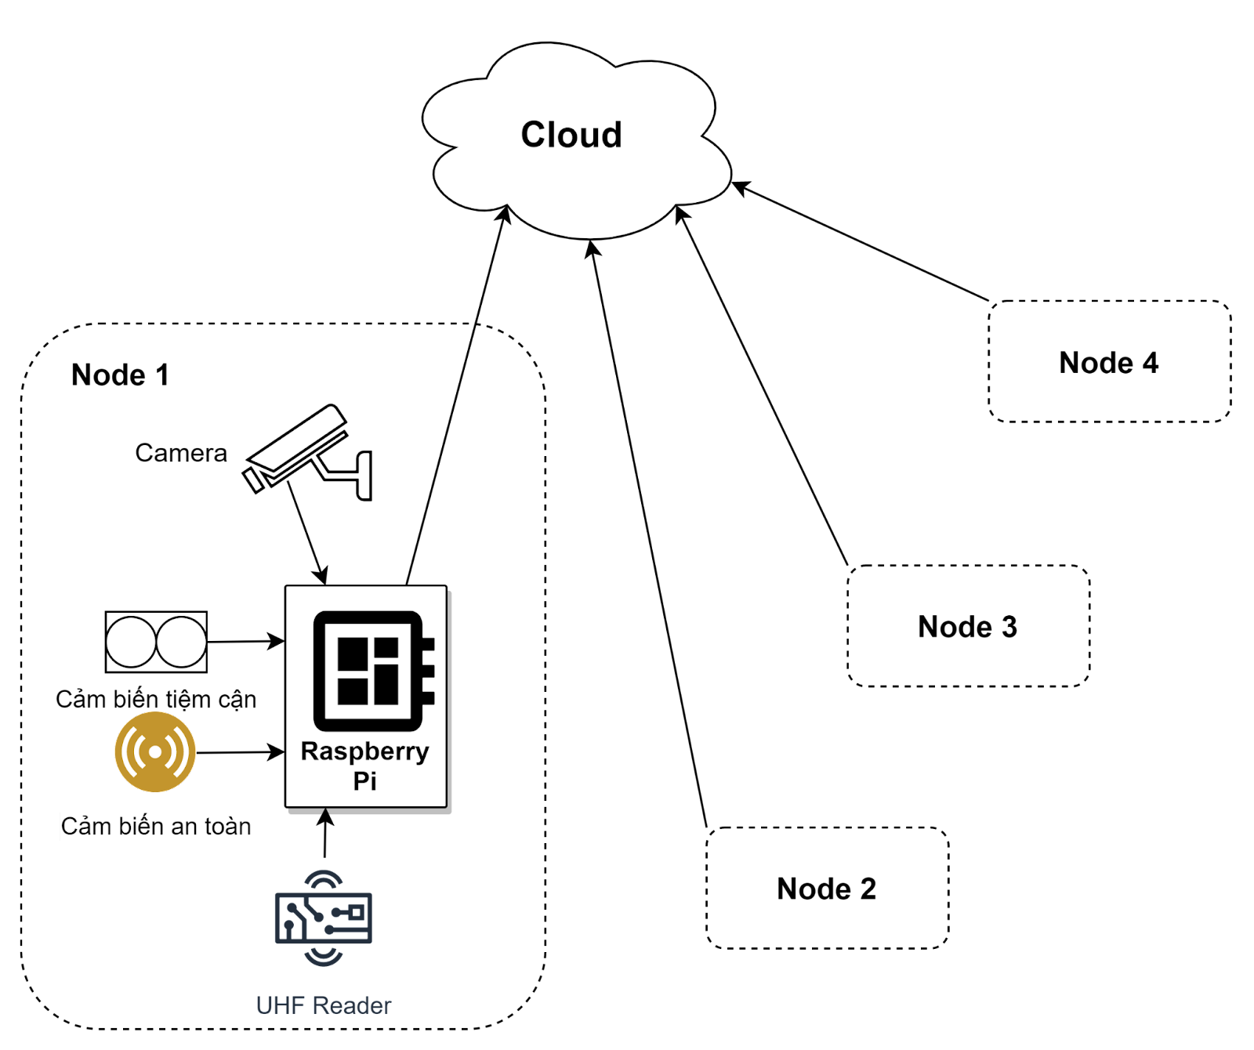
SƠ ĐỒ THIẾT BỊ

Slide 11
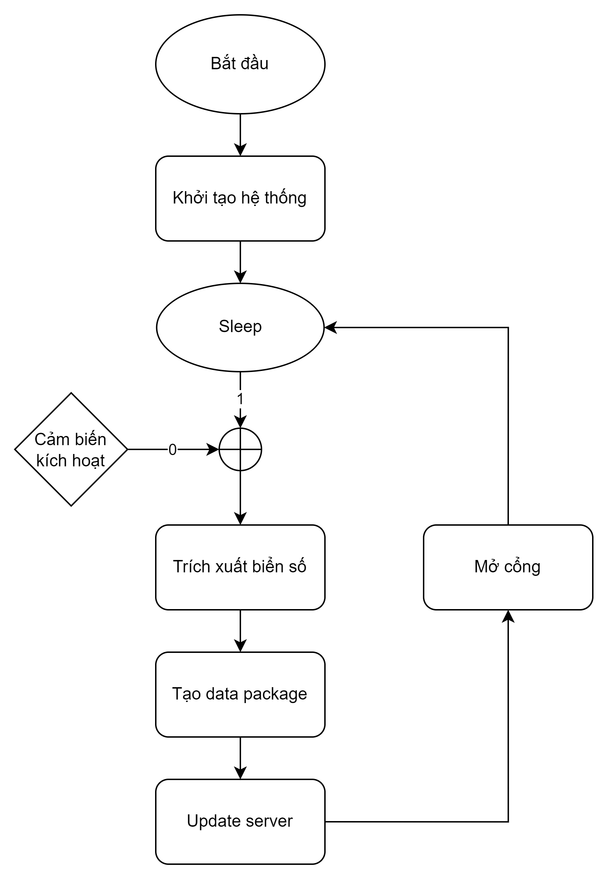
SƠ ĐỒ HOẠT ĐỘNG

Slide 12
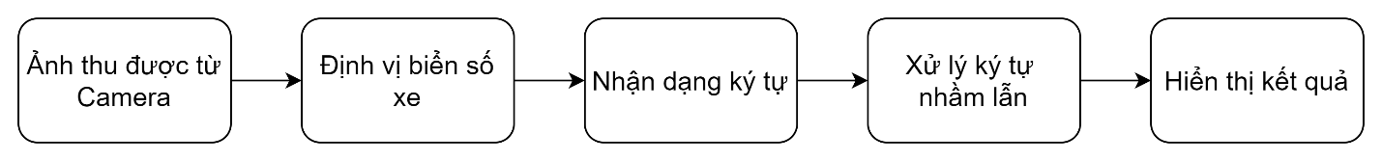
SƠ ĐỒ TRÍCH XUẤT BIỂN SỐ

Slide 13
CẤU TRÚC GÓI TIN JSON
Time (20 bytes) | DeviceID (4 bytes) | BSX HEX String (9 bytes)
{
"time": "05/10/2022, 10:31:15",
"deviceID": “0001",
"data": “59A12345X"
}

Slide 14
03
HIỆN THỰC
TK25

Slide 15
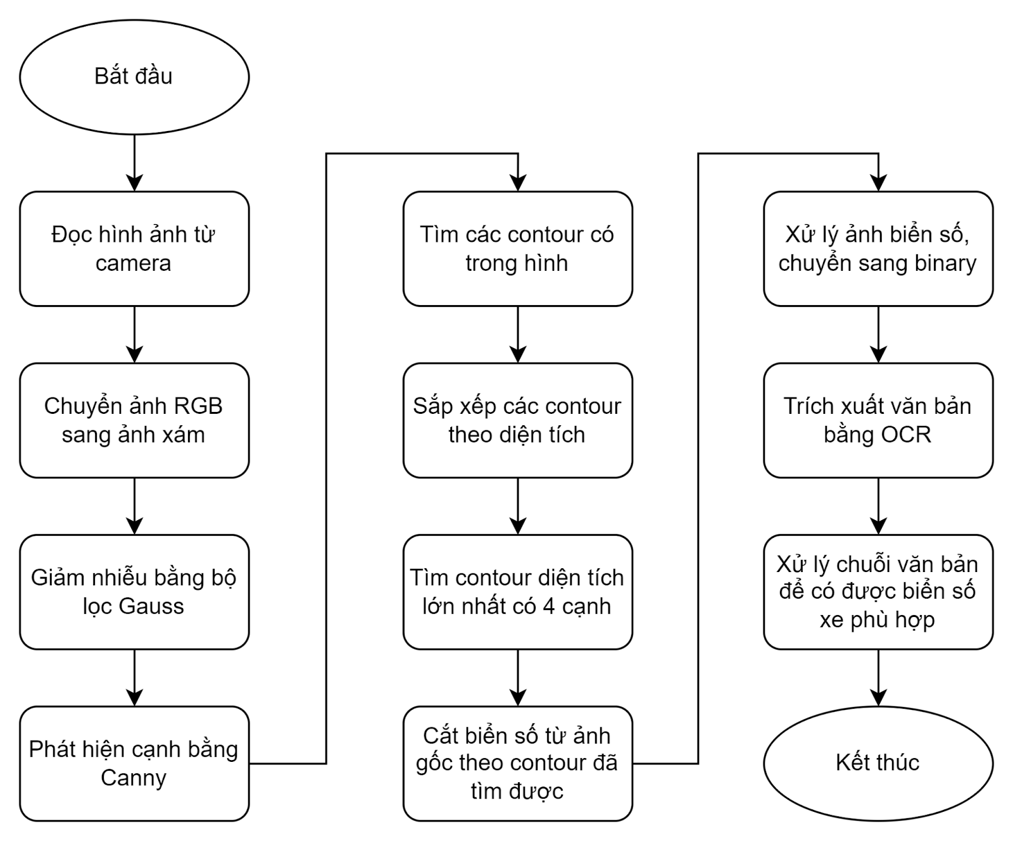
THUẬT TOÁN NHẬN DIỆN BIỂN SỐ

Slide 16
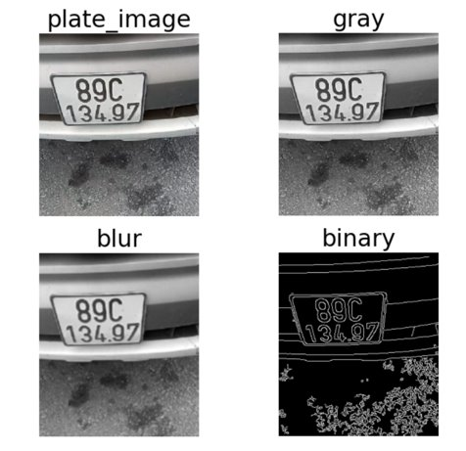
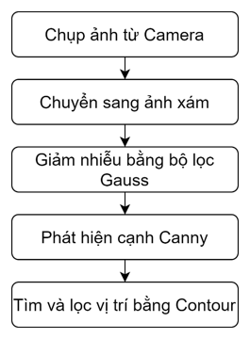
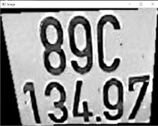
ĐỊNH VỊ BIỂN SỐ XE SỬ DỤNG THUẦN OPENCV

Slide 17
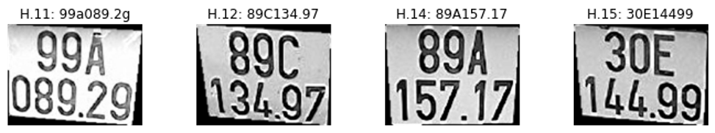
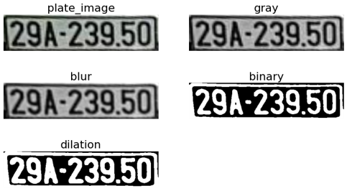
NHẬN DẠNG KÝ TỰ SO SÁNH CÁC PHƯƠNG PHÁP & THƯ VIỆN

Slide 18
XỬ LÝ KÝ TỰ NHẦM LẪN
Mã tỉnh (2 chữ số) | Series (1 hoặc 2 chữ cái) | Số xe (4 hoặc 5 chữ số)
NN | CC | NNNNN
47 | G | 62307
Ký tự thực tế | Ký tự nhầm lẫn | Số lần nhầm lẫn
G | 6 | 17
A | 4 | 6
E | 5 | 2
Z | 7 | 2
8 | B | 2
2 | Y | 1
3 | B | 1
4 | G | 1
4 | L | 1
9 | G | 1
Z | 2 | 1
E | 6 | 1

Slide 19
VIDEO DEMO KẾT QUẢ
Link Youtube: https://youtu.be/jvS0UlAhumA

Slide 20
04
KẾT LUẬN & HƯỚNG PHÁT TRIỂN
TK25

Slide 21
KẾT LUẬN
Hiện thực được hệ thống và đạt được kết quả như mục tiêu đã đề ra ban đầu.
Hệ thống có khả năng quan sát và nhận diện được biển số xe ở Việt Nam với tỉ lệ chính xác xấp xỉ 80%.
Tổ chức dữ liệu một cách trực quan với các thông tin cơ bản như biển số xe, thời gian ra vào cổng, vị trí của cổng và hình ảnh chụp được của biển số xe.
Thực hiện được việc cập nhật và lưu trữ dữ liệu từ các thiết bị local lên trên máy server để phục vụ cho các công việc sau này cần dùng đến dữ liệu đó.
Hệ thống hoạt động trơn tru, mượt mà, dễ dàng lắp đặt và sử dụng vì tính nhỏ gọn của hệ thống.

Slide 22
ƯU ĐIỂM
NHƯỢC ĐIỂM
Chi phí rẻ, không cần tốn thêm bất kì chi phí nào cho từng xe hoặc tài xế ví dụ như thẻ RFID.
Dễ dàng sử dụng và lắp đặt hệ thống.
Dễ bị nhiễu từ môi trường.
Còn phụ thuộc vào tốc độ truyền của mạng.

Slide 23
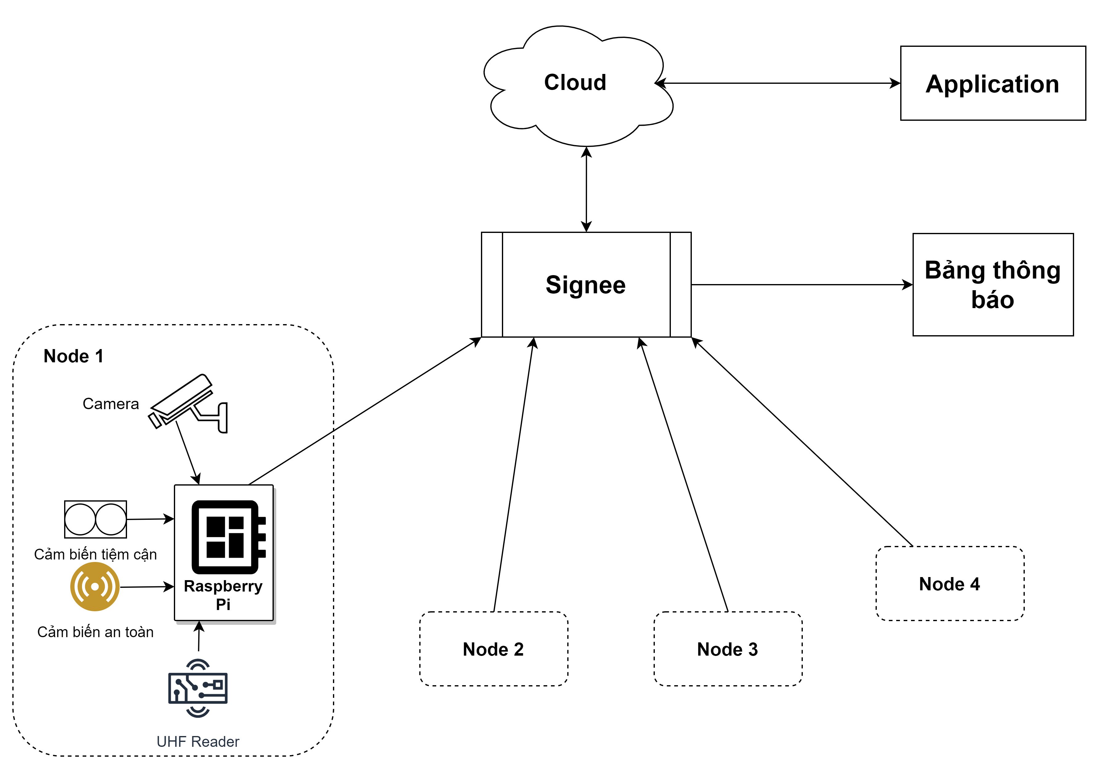
HƯỚNG PHÁT TRIỂN HOÀN THIỆN HỆ THỐNG

Slide 24
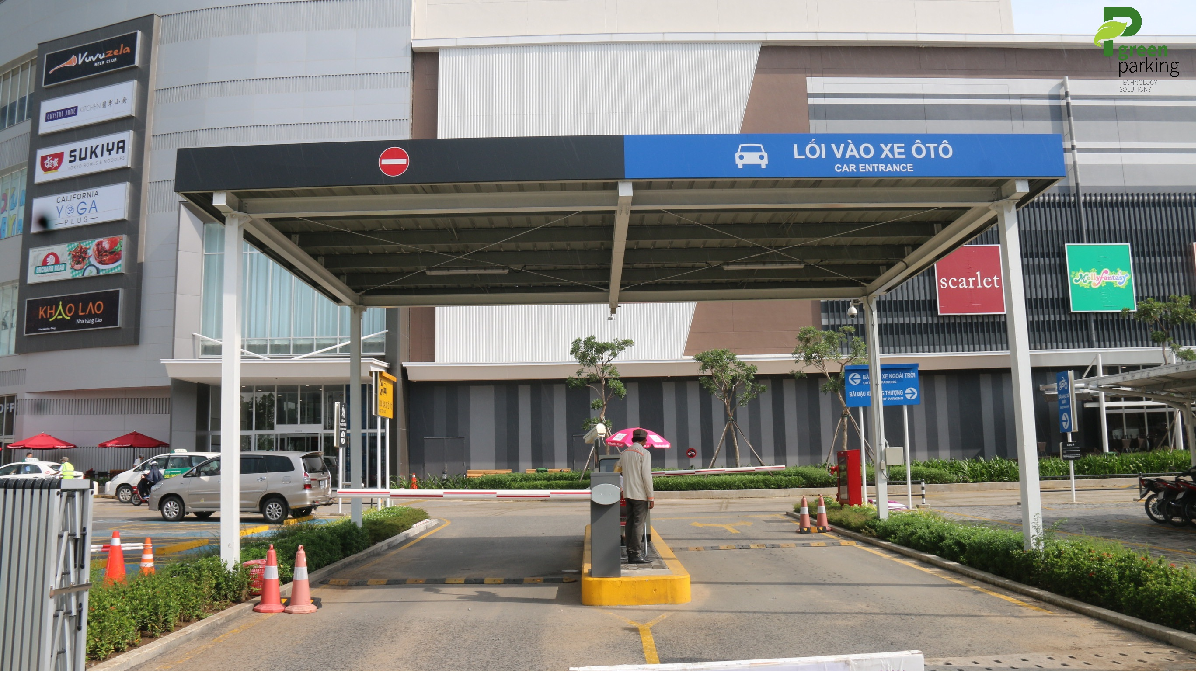
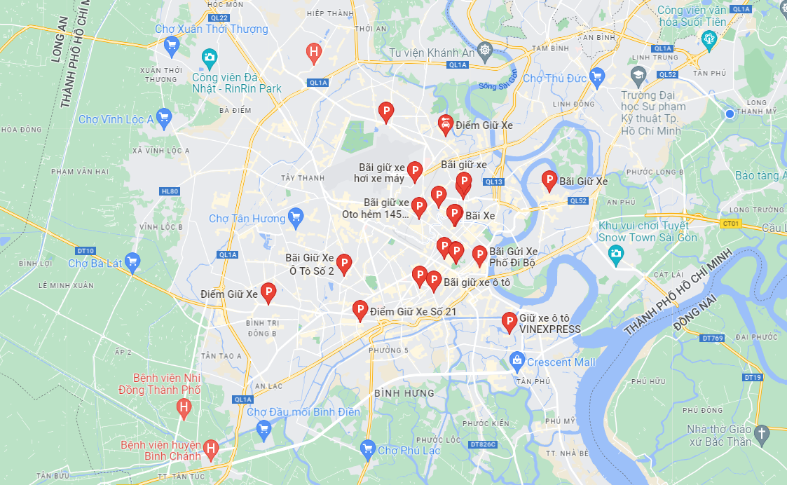
HƯỚNG PHÁT TRIỂN TRIỂN KHAI TOÀN THÀNH PHỐ

Slide 25

THANK YOU!
Do you have any questions?

